Slide 1

Hello Student’s
To a new Class…

Slide 2
শিক্ষক পরিচিতিঃ
ক্লাস পরিচালনায়,
রবিউল হাসান
সহকারী মৌলবী (আরবি)
দহপাড়া দারুল উলুম দাখিল মাদরাসা
শিবগঞ্জ,বগুড়া ।
শ্রেণী পরিচিতিঃ
ক্লাসঃ ৯ম
গ্রুপঃ মানবিক
বিষয়ঃ ইতিহাস
সময় ৪৫ মিনিট

Slide 3
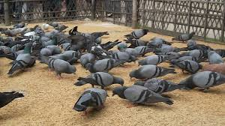
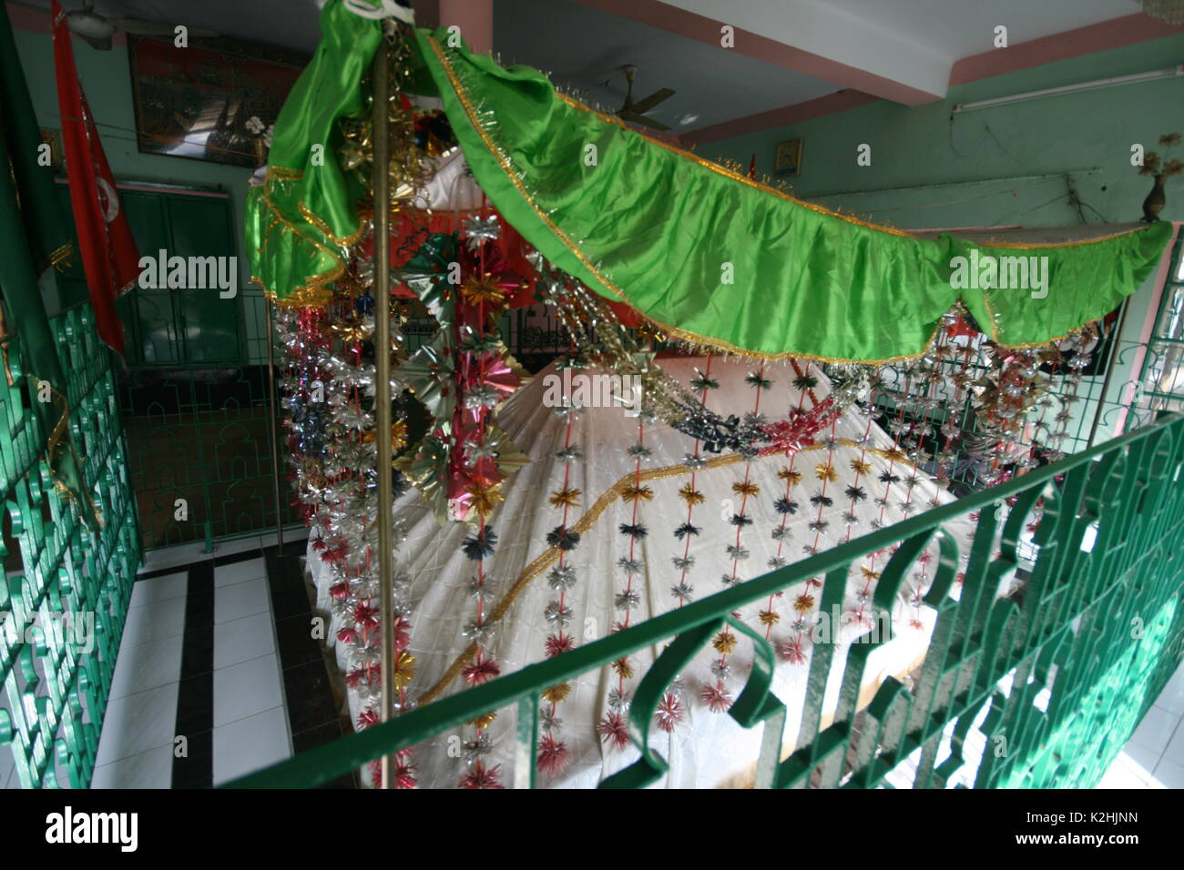
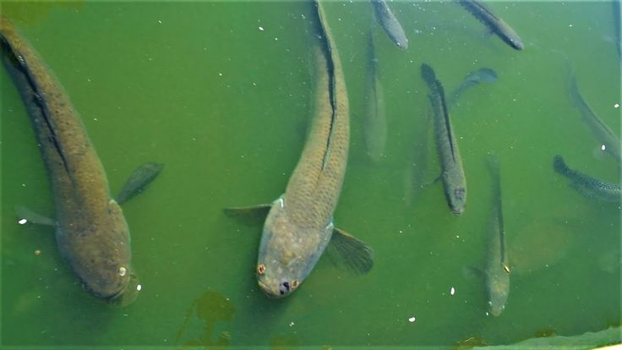

জালালী কবুতর
মাজার শরীফ
গজার মাছ
সিলেট চা বাগান

Slide 4
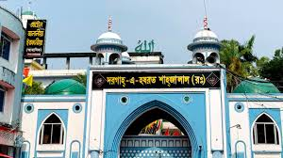
পাঠ শিরোনামঃ
হযরত শাহ জালাল রহঃ এর মাজার ।
জালালী কবুতরের ইতিহাস।
গজার মাছের ইতিহাস ।

Slide 5
শিখনফলঃ
হযরত শাহ জালাল ইয়েমিনি সম্পর্কে জানতে পারবে
জালালী কবুতর সম্পর্কে জানতে পারবে
গজার মাছ সম্পর্কে জানতে পারবে

Slide 6
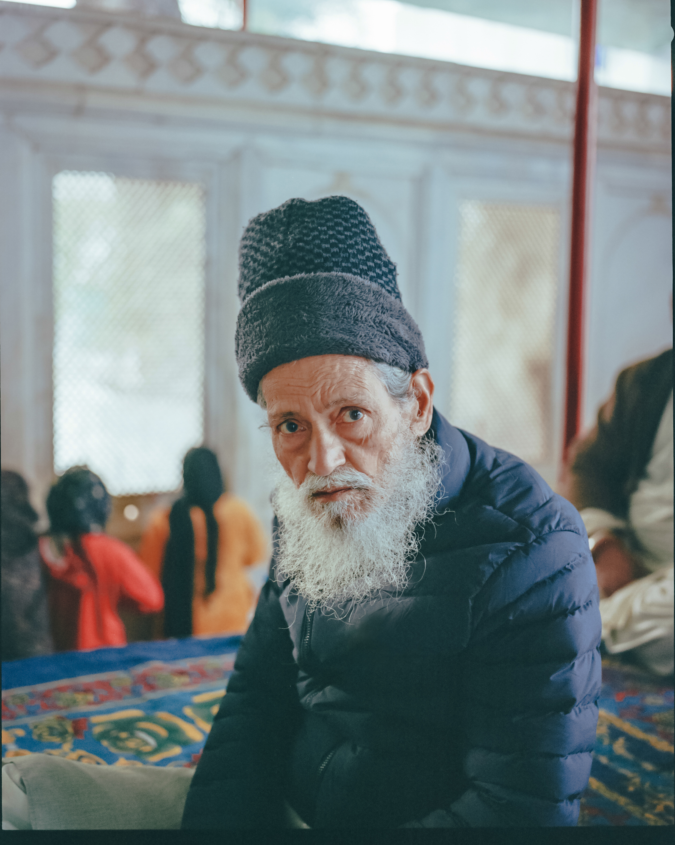
পাঠের বিস্তারিত বিবরণঃ
হযরত শাহ জালাল রহঃ এর জিবনীঃ
হযরত শাহ জালাল (র.) ছিলেন একজন বিখ্যাত সুফি সাধক এবং ইসলাম প্রচারক, যিনি ১৩০৩ খ্রিস্টাব্দে ৩৬০ জন আউলিয়ার সঙ্গে সিলেট অঞ্চলে ইসলাম প্রচারের জন্য আসেন। তিনি রাজা গৌড়গোবিন্দের অত্যাচারের শিকার শেখ বোরহান উদ্দিনের (র.) ওপর অত্যাচারের প্রতিক্রিয়ায় এখানে আগমন করেন এবং তার মাধ্যমেই সিলেট অঞ্চলে ইসলামের প্রসার ঘটে, যা এই অঞ্চলকে "৩৬০ আউলিয়ার দেশ" হিসেবে পরিচিতি দেয়। তার দরগাহ সিলেট শহরের একটি গুরুত্বপূর্ণ আধ্যাত্মিক স্থান এবং তার মাজারও সেখানে অবস্থিত।

Slide 7
চলমান…
জালালী কবুতরের ইতিহাসঃ
হযরত শাহ জালাল (রহ.) এর সময়ে এক জোড়া কবুতর নিয়ে সিলেটে আসেন, এবং তাদের বংশধররাই "জালালি কবুতর" হিসেবে পরিচিত। এই কবুতরগুলো আজও হযরত শাহ জালালের মাজারে দেখতে পাওয়া যায়, যা প্রায় ৭০০ বছর ধরে এই স্থানটির একটি গুরুত্বপূর্ণ অংশ হিসেবে টিকে আছে। তারা মূলত সুরমা রঙের এবং এটি সিলেটের একটি বিশেষ ও ঐতিহ্যবাহী কবুতরের প্রজাতি।
জালালি কবুতরের বৈশিষ্ট্যঃ
রঙ: এগুলো সাধারণত সুরমা রঙের হয়।
বৈজ্ঞানিক নাম: এদের বৈজ্ঞানিক নাম Columba livia, যা নীলচে-ধূসর পায়রার অর্থ বহন করে।

Slide 8
মাজার প্রাঙ্গনে গজার মাছের ইতিহাসঃ
হযরত শাহ জালাল (রহ.) এর মাজারের পুকুরে গজার মাছের ইতিহাস লোককাহিনী ও ধর্মীয় বিশ্বাসের উপর ভিত্তি করে গড়ে উঠেছে, যা মূলত এই মাছগুলোকে শাহ জালাল কর্তৃক প্রতিপালিত হিসেবে মনে করে। এই মাছগুলো মাজারের একটি অবিচ্ছেদ্য অংশ এবং এদের প্রতি ভক্ত ও দর্শনার্থীদের এক বিশেষ স্নেহ রয়েছে। ২০০৩ সালে বিষপ্রয়োগে পুকুরের মাছগুলো মারা গেলেও, পরবর্তীতে ২০০৪ সালে শাহ মোস্তফার মাজার থেকে কিছু মাছ এনে পুকুরটি আবার মাছপূর্ণ করা হয়।
দুর্ঘটনা ও পুনর্জীবন: ২০০৩ সালের ডিসেম্বর মাসে অজ্ঞাত দুষ্কৃতিকারীরা পুকুরে বিষ প্রয়োগ করে প্রায় ৭০০-র বেশি গজার মাছ হত্যা করে। পরবর্তীতে, ২০০৪ সালের জানুয়ারি মাসে মৌলভীবাজারের শাহ মোস্তফার মাজারের পুকুর থেকে ২৪টি গজার মাছ এনে এই পুকুরে ছাড়া হয়।
বর্তমান অবস্থা: বর্তমানে মাজারের পুকুরে আবার কয়েক শত গজার মাছ রয়েছে।

Slide 9
একক কাজঃ
শাহ জালাল কোন দেশ থেকে আসেন?
শাহ জালালের মাজার কোন জেলায়?
কবুতর গুলোকে কি নামে ডাকা হয়?

Slide 10
দলীয় কাজঃ
জালালী কবুতরের ৫ টি বৈশিষ্ট্য বর্ণনা কর ।

Slide 11
মূল্যায়নঃ
শাহ জালাল কন দেশ থেকে আসেন?
১। ইরান ২। তেহরান ৩। ইয়েমেন ৪। নেপাল
কতো সালে সব গজার মাছ মারা যায়?
১। ১৯৯৯ ২। ২০০৫ ৩। ২০০৪ ৪। ২০০৩
জালালী কবুতর গুলো কতো বছর থেকে আছে?
১। ৫০০ ২। ৬০০ ৩। ৭০০ ৪। ৮০০

Slide 12
বাড়ীর কাজঃ
মাজারে প্রচলিত কর্মকান্ড ইসলামের দৃষ্টিতে সমর্থন যোগ্য কিনা, তোমার মতামতের স্বপক্ষে যুক্তি দাও।

Slide 13

সময় ও মনোযোগ দিয়ে পুরো ক্লাস টি করার জন্য সবাইকে … অসংখ্য
ধন্যবাদ।

